Slide 1
APPROCCI
CRITICI
Svolta con
STUDI POST-COLONIALI
DECOSTRUZIONE DEL SAPERE-POTER: PATRIMONIO COME ‘DISCORSO’

Slide 2
PRODUZIONE DI MASSA DI TRADIZIONI
(EUROPA 1870-1914)
INVENZIONE DELLA TRADIZIONE (Hobsbawm & Ranger 1983)
ARCHEOLOGIA come politica del ‘passato’ (sapere/potere)
The past is a Foreign Country (D.Lowenthal 1985):
«Il patrimonio non è affatto STORIA, non è indagine nel PASSATO, ma una sua celebrazione, un atto di FEDE in un passato su misura per gli scopi del presente».
Wright contro l’atemporalità del patrimonio
Hewison contro l’industria culturale (Adorno, Horkheimer)
Intrattenimento e nostalgia, come senso del declino:
«L’impulso a preservare il passato è parte dell’impulso a preservare il sé» (Hewison 1987)

Slide 3
PATRIMONIO (IM)MATERIALE
E PAESAGGI CULTURALI
CONVENZIONI UNESCO creano una SFERA PUBBLICA su SCALA GLOBALE
CULTURE IN MOSTRA
‘CANONE’ UNESCO: mercificazione o diritti universali?
Tema della RAPPRESENTANZA del PATRIMONIO:
  Lista Patrimonio Mondiale, universalmente applicabile
  Discorso totalizzante che rappresenta la gerarchia GLOBALE dei valori
  Minoranze e gruppi sociali marginali
  Culture orali e immateriali

Slide 4
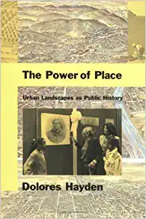
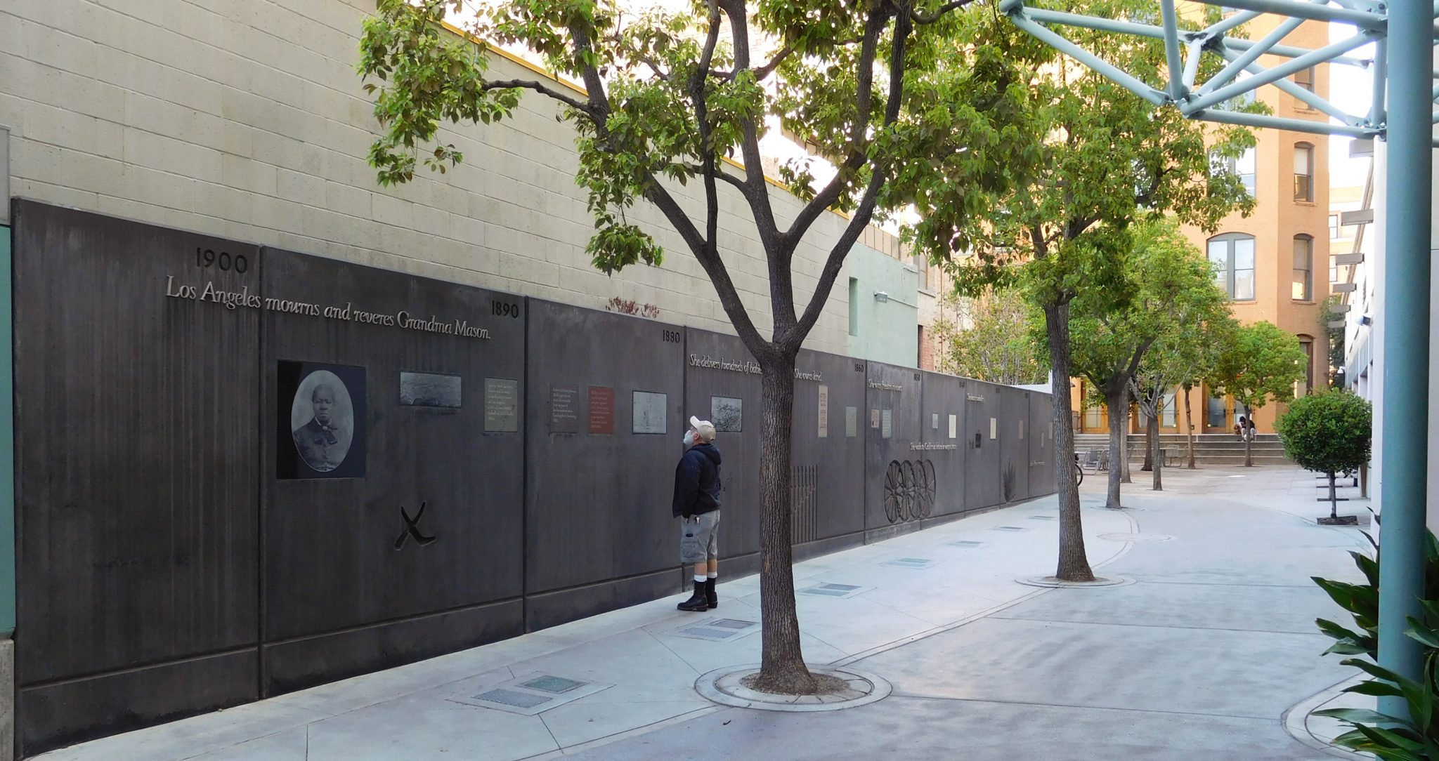
Patrimoni & rappresentanze

Slide 5
Vecchi problemi da risolvere…
Politiche di rappresentanza: alterità coloniale
Maggioranza e minoranze
Diritti universali / indigeni
Canone del patrimonio, svolta discorsiva
Re-impatrio di oggetti culturali e materiali
Oggetti come parte del nostro «essere nel mondo»
➡️ svolta dialogica e partecipativa

Slide 6
Paesaggio Naturale/culturale?
Cultura materiale/immateriale?
Casi studio:
Uluru-Kata Tjuta Nationa Park
Unesco Parksaustralia Foto
Video 1 Video 2 Video 3
Piazza Jemaa el Fna (Marrakech)
    Unesco Unesco Immateriale
    video 1 video 2 Foto

Slide 7
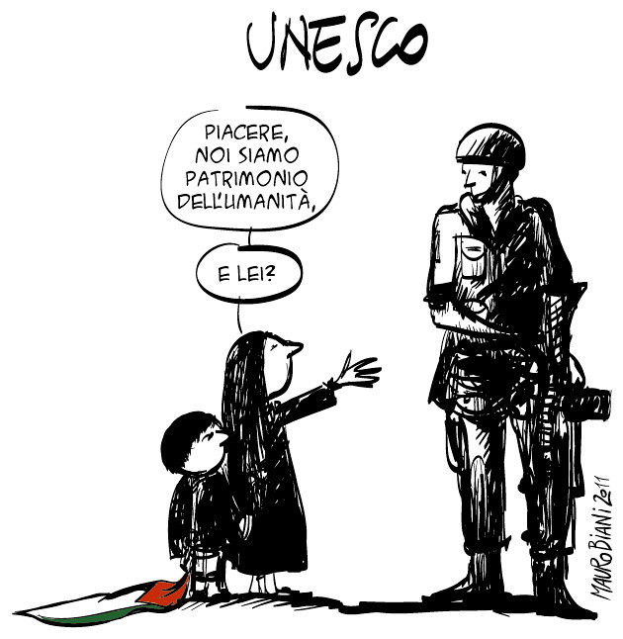
Folk ? Tradizione orale?
Cultura Pop(olare)?

Slide 8
Nuove piste intrepretative…
Antropologia e studi memoria, musei: M. Herzfeld, S. McDonald
Sguardo turistico & cityscapes: J. Urry Cannibal Tour
Destinazione e consumo culturale: B. Kirshenblatt- Gimblett
Rappresentazione & cultural studies (R. Williams, S. Hall)
Alterità coloniale, orientalismo (E. Said; Clifford, Marcus)
Governance coloniale, zone di contatto (Karp & Lavine)
Musei come rituale di civilizzazione (T. Benett, Duncan)
New museology & ecomusei (P.Vergo; H. De Varine)

Slide 9
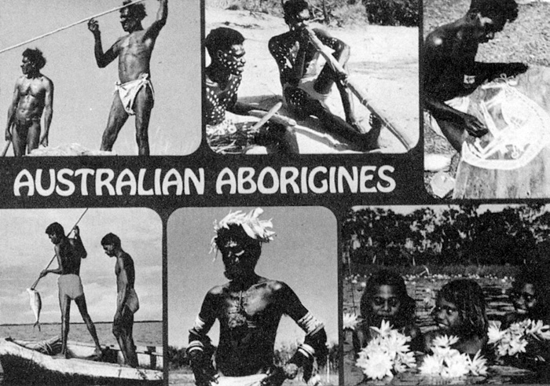
Melbourne, 1960

Slide 10
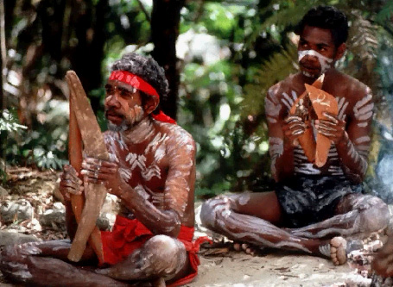
SGUARDO TURISTICO

Slide 11
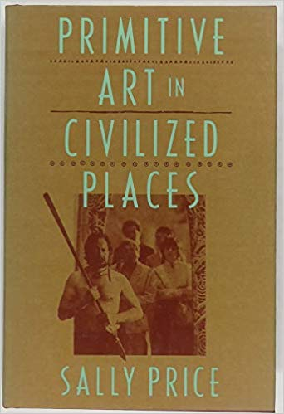
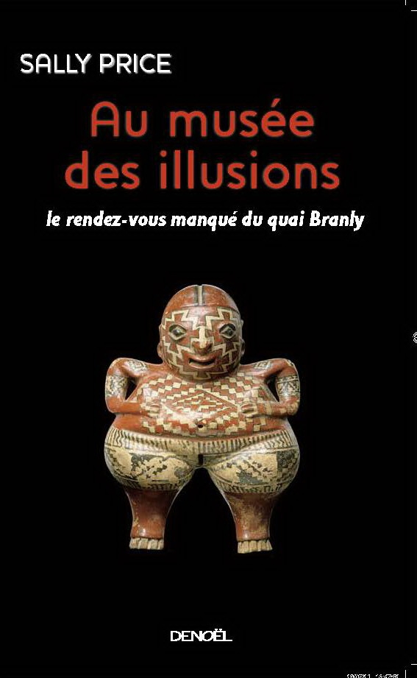
Museo = processo identità/memoria

Slide 13
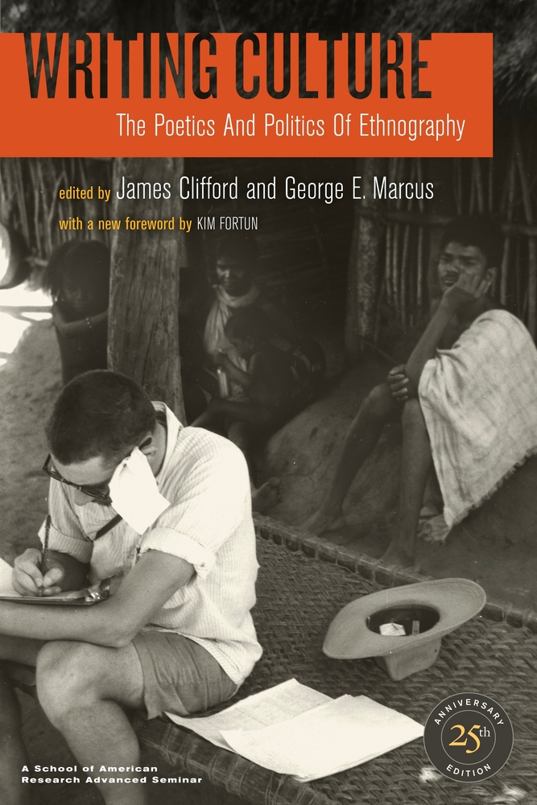
Postcolonialismo
Scrittura come mezzo di controllo dell’alterità
Rappresentazione
Sperimentalismo etnografico
Forma dialogica, polifonica
Interazione etnografica ➔ significato

Slide 14
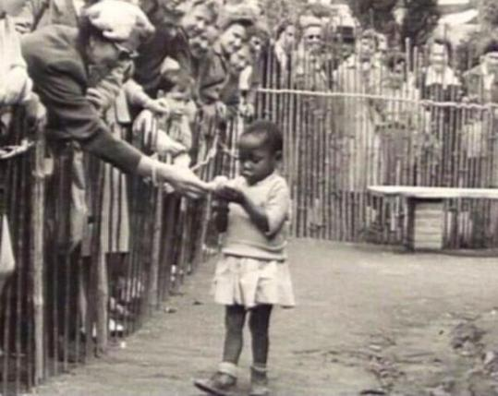
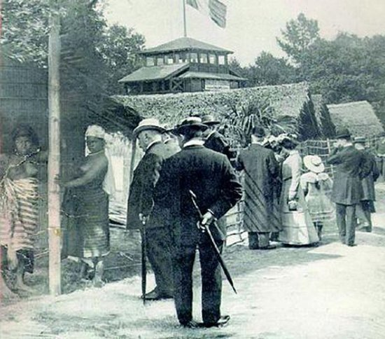
Exhibiting Cultures
Karp & Lavine 1991
Exhibit B

Slide 15
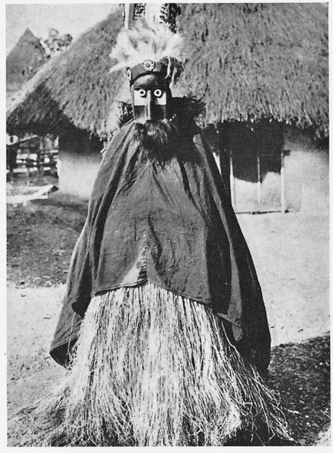
Concezione progressiva della cultura
Sopravvivenze
Stadi e tappe evolutive
Metodo comparativo

